Slide 1
VIOLENCIAS
S. Chejter - M. L. Femenías - S. Chaher

Slide 2
LA VIOLENCIA CONTRA LAS MUJERES ES LA MANIFESTACIÓN EXPRESA Y EXTREMA DE UNA SITUACIÓN DE MAYOR PRECARIEDAD HISTÓRICA, SOCIAL Y CULTURAL DE LAS MUJERES.

Slide 3
Violencia sexual y violencia sexista
HECHOS DE CONNOTACIÓN SEXISTA
Actos de discriminación-opresión-explotación
basados en el sexo
HECHOS DE CONNOTACIÓN SEXUADA
Prácticas de índole sexual
abuso – acoso – trata

Slide 4
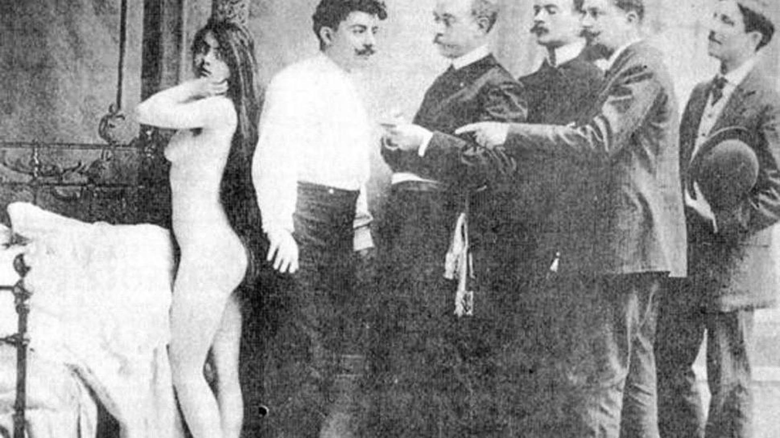

Slide 5
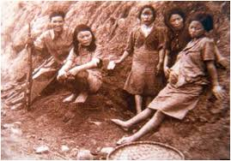

Slide 7
Las violencias son constructos sociales, culturales e históricos.
La violencia es un continuo y
puede describirse con la figura de un iceberg.

Slide 8
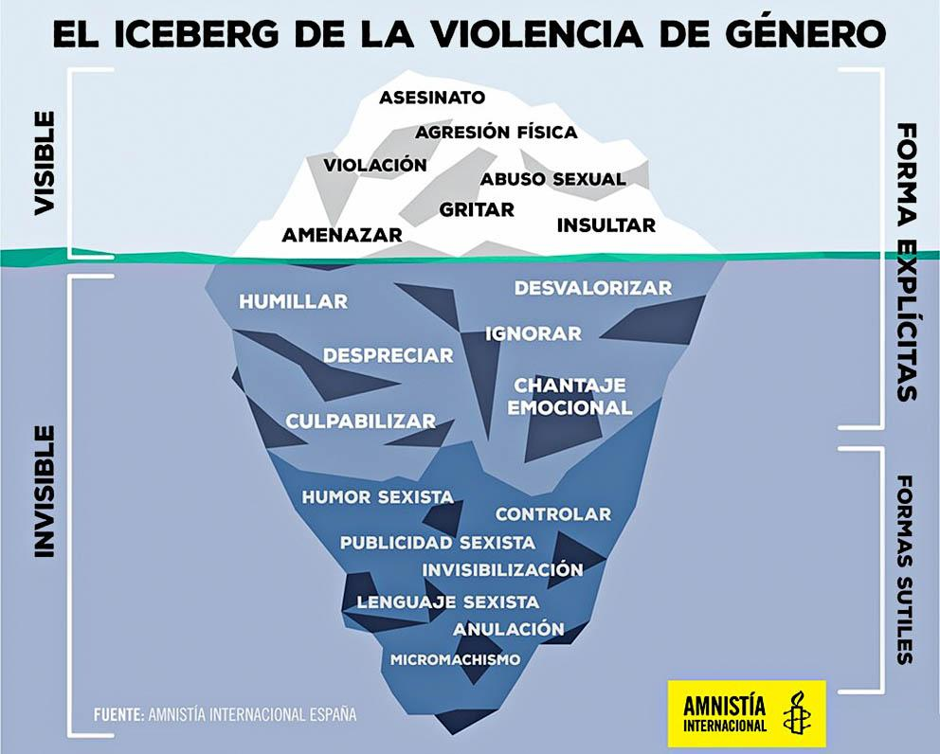
La violencia es un continuo
puede describirse con la figura de un iceberg

Slide 9
La violencia como constructo social es reversible y modificable.
Los factores culturales, sociales, históricos y de sensibilidad humana tienden a crear mecanismos para
INVISIBILIZARLA y NATURALIZARLA.
Los vínculos violentos NO son normales ni naturales.
El primer vehículo de violencia es el LENGUAJE.

Slide 10
Se coloca la responsabilidad de la violencia en quien la padece y no en quien la ejerce.
Se proponen:
Toque de queda invisible para las mujeres (Soza Rossi).
Controles sobre el cuerpo de las mujeres.
Controles no para asegurar los lugares por donde se transita, sino para culpabilizar a quien los transita.
………………………………………………………………………………………………………………
EL FIN ES EL DE RECLUIR A LAS MUJERES EN EL ESPACIO PRIVADO O DOMÉSTICO.

Slide 11
VIOLENCIA SIMBÓLICA (no es la única):
todos los discursos que legitiman o invisibilizan la violencia real:
humillación
desacreditación
crítica a su vestimenta, lugares que frecuenta, amistades, etc.
Discursos que generan mayor vulnerabilidad:
NO PEGAN, PERO LEGITIMAN LA VIOLENCIA

Slide 12
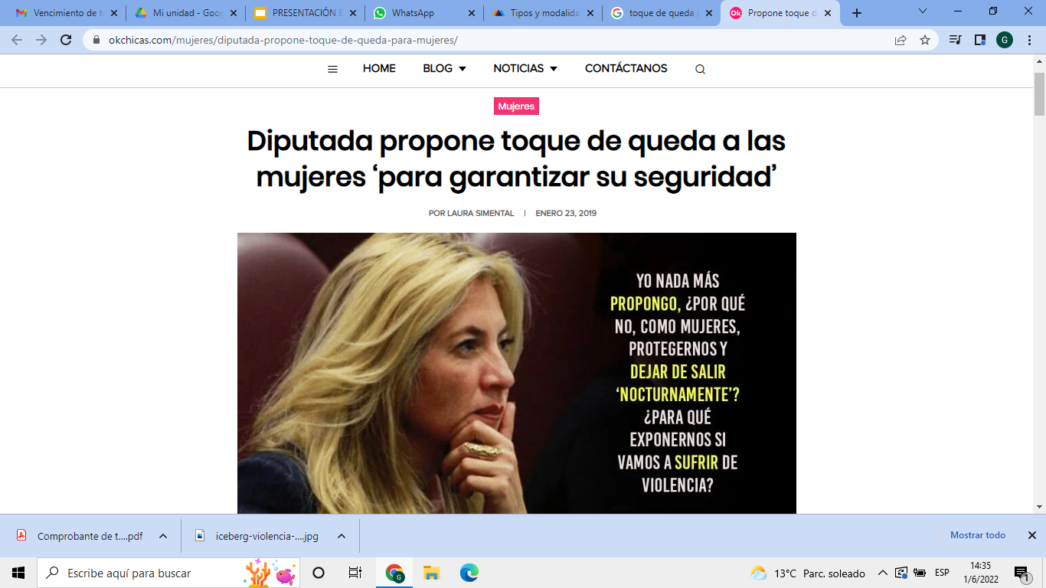

Slide 13
Modalidades
DOMÉSTICA
INSTITUCIONAL
LABORAL
CONTRA LA LIBERTAD REPRODUCTIVA
OBSTÉTRICA
MEDIÁTICA
POLÍTICA
CALLEJERA
DIGITAL / TELEMÁTICA

Slide 14
Tipos
SIMBÓLICA
FÍSICA
PSICOLÓGICA
ECONÓMICA
SEXUAL
PATRIMONIAL
POLÍTICA

Slide 15
La violencia en los medios de comunicación
se basa en los estereotipos de género
Son construcciones a partir de un modo patriarcal
de ver el mundo.
Agrupan características de personas o situaciones.
Sintetizan una información que permite comunicarnos.

Slide 16
¿Qué hacer con los estereotipos?
eliminarlos
o desnegativizarlos y complejizarlos

Slide 17
El lenguaje sexista en los medios de comunicación: entretenimiento - ficción - reales
reproduce los estereotipos sexistas y no promueven estereotipos alternativos.

Slide 18
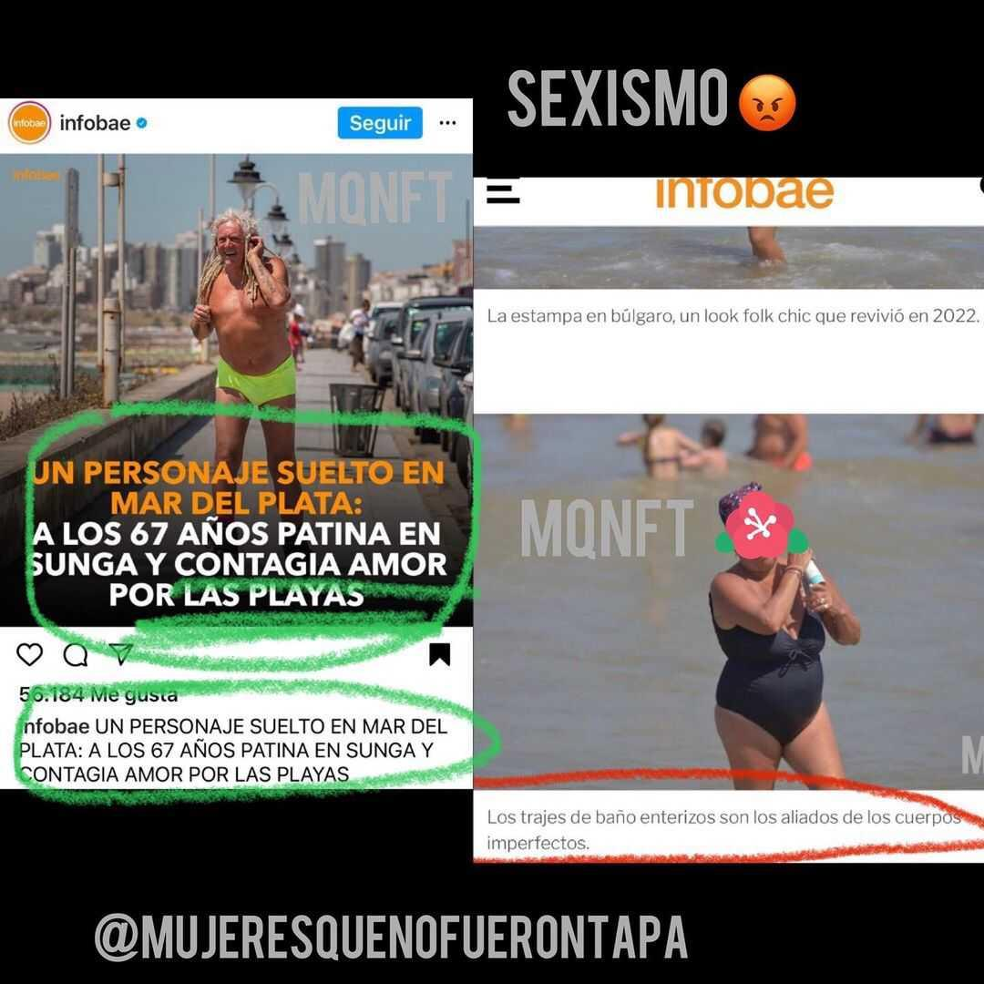

Slide 19
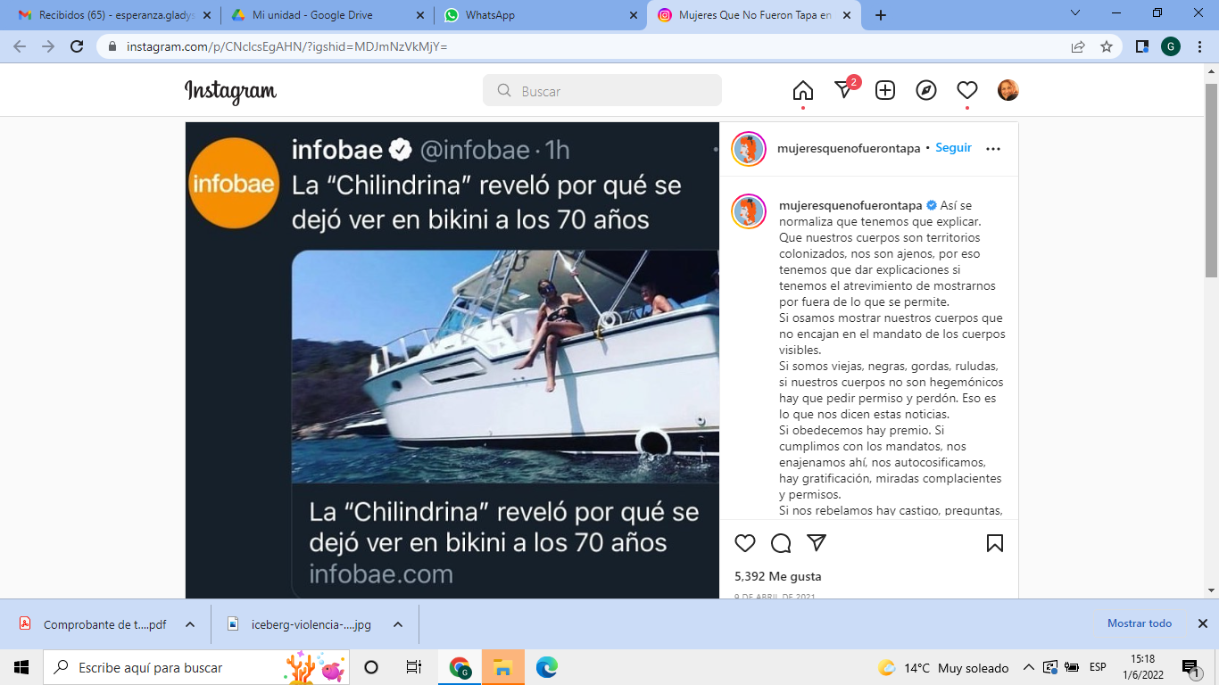
Surgen movimientos de crítica a los modelos tradicionales en la comunicación.
Buscan una mayor democratización de los estereotipos de género en la comunicación.

Slide 20
Carolina Sandoval cuenta la angustia que vive con su pequeña hija
La conductora venezolana reveló el difícil momento que está atravesando con su pequeña hija Amalia Victoria

Slide 21
Los estereotipos afectan nuestra subjetividad.
Si la imagen que la sociedad nos devuelve como
hombres – mujeres – trans
es negativa, veremos limitada nuestra inserción social.

Slide 22
En el ámbito de la comunicación surgen movimientos de crítica a los modelos tradicionales. Buscan una mayor democratización de los estereotipos de género.

Slide 23
En síntesis el lenguaje sexista:
reproduce la visión patriarcal del mundo,
constituye violencia simbólica,
expresa desigualdades y
expresa la subordinación de lo femenino a lo masculino.

